Slide 1
Приложение на метода „Проектно-базирано обучение“ в учебния процес
Онлайн обучение на издателство „Просвета“
13 април 2024 г.

Slide 2
ПБО в практиката с TEEN ZONE

Slide 3
01
Какво още е ПБО?
02
Да създадем дейност, като приложим ПБО
03
Пет ключови елемента

Slide 4
01
ПБО: Що е то?

Slide 5
Какво е проектно-базирано обучение?
Учениците:
учат активно по групи
участват в реални и значими за тях проекти
работят по проекта продължителен период от време
създават публичен продукт или представят проекта пред реална публика
развиват задълбочени познания за съдържанието, както и критично мислене, креативност, екипност и комуникативни умения

Slide 6
Цели на ПБО:
активно участие
съвместна работа
интегриране на различни дисциплини
свързване на знания, теория, практика и опит
развиване на по-задълбочен начин на мислене
приложения в реалния живот извън училище

Slide 7
Процес на създаване на дейност за ПБО
2
1
2
3
Подходяща идея или тема
Критерии за оценяване
Въпрос или предизвикателство
6
5
4
Публика
Финален продукт
Учебни дейности

Slide 8
„Нашата зоологическа градина“
Защо ПБО? Моята история:
взаимно уважение и доверие между учител и ученици
внимателно планиране − необходимо е време за успешна дейност
в началото с малки стъпки и без големи очаквания
откровен с учениците
споделяне на идеята за урока с опитен колега
учениците харесват животните
нетрадиционен учебен процес
екипна работа
ученици с различни способности
критериите за оценка се дават в началото
по времето на COVID-19
не с всеки клас

Slide 9
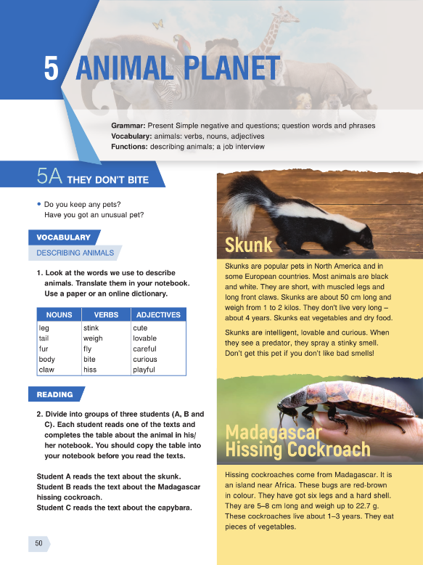
ПБО „Нашата зоологическа градина“
(A1 – Unit 5A, They don’t bite)

Slide 10
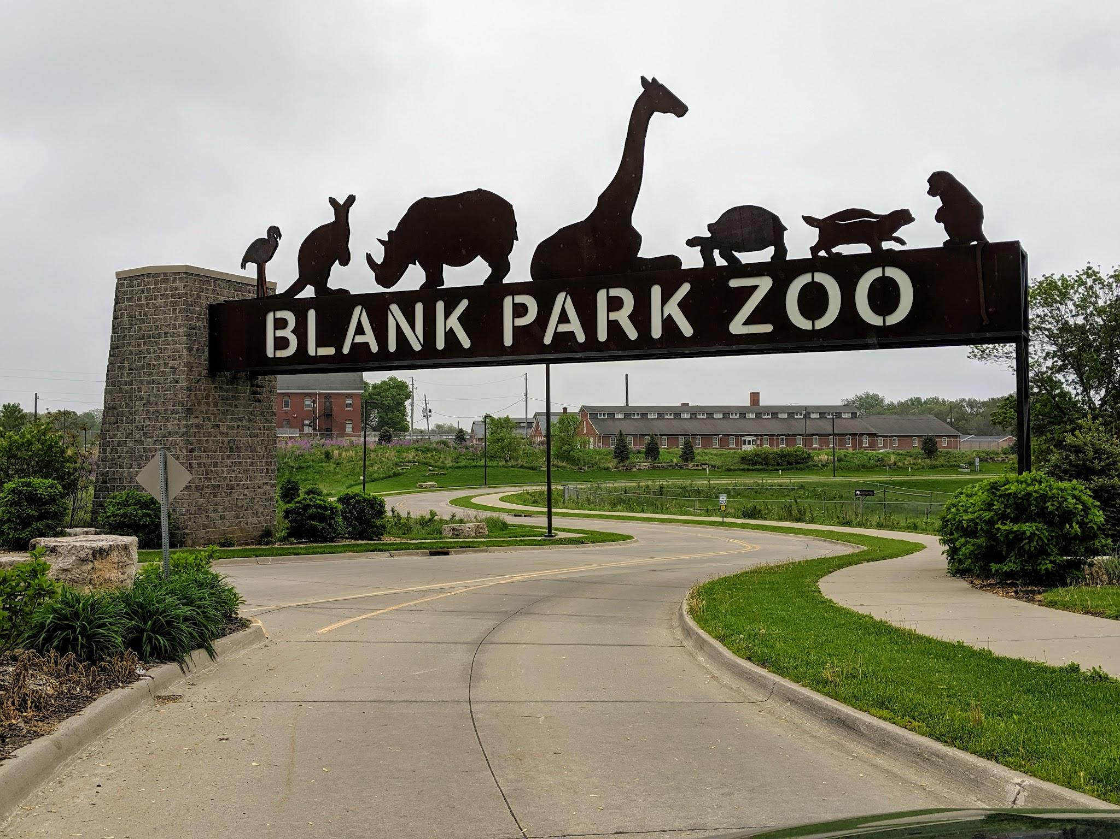
ПБО „Нашата зоологическа градина“
Подходяща идея и тема на проекта
Цел на проекта: Затвърдяване на лексика на тема „Животни“, работа с информация в интернет, развитие на уменията за работа в екип и презентационните умения
Инструкции:
Създайте зоологическа градина.

Slide 11
ПБО „Нашата зоологическа градина“
2. Критерии за оценяване (A1 – Unit 5 Smart Skills)

Slide 12
ПБО „Нашата зоологическа градина“
2. Критерии за оценяване
Проектът е предаден навреме – 1 точка
Оформление на слайдовете – 2 точки
Всеки член на екипа участва в представянето и говори ясно и достатъчно силно – 1 точка

Slide 13
ПБО
2. Рубрики при съставянето на критериите със Slidesgo
LINK

Slide 14
ПБО „Нашата зоологическа градина“
3. Въпрос за проучване
Fact file 1
Name:
Type of animal:
Description:
Country:
Animal diet:
Size:
Weight:
Interesting fact/s:

Slide 15
ПБО „Нашата зоологическа градина“
4. Дейности
Инструкции на английски език:
In your team make your own zoo.
Give your zoo a name.
Optional – You can create a welcome poster with the name of the animals and creators (you).
For each animal create a slide with a picture (see the example).
Two questions for the other students.
Help each other. (Prepare the texts for some students with difficulties.)
The leader submits the slides by Monday.
Practise and present on Tuesday / Wednesday.
Be creative! Enjoy yourselves!

Slide 16
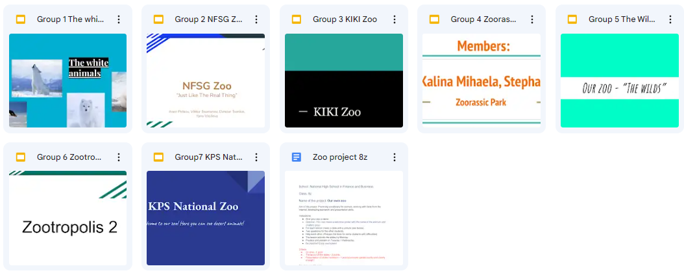
ПБО „Нашата зоологическа градина“
5. Краен продукт – презентации (споделен с родители, учители и съученици и запазен в портфолиото на учителя. При използване на материалите съблюдавайте авторските права!) Урок

Slide 17
ПБО „Нашата зоологическа градина“
6. Публика и презентация

Slide 18
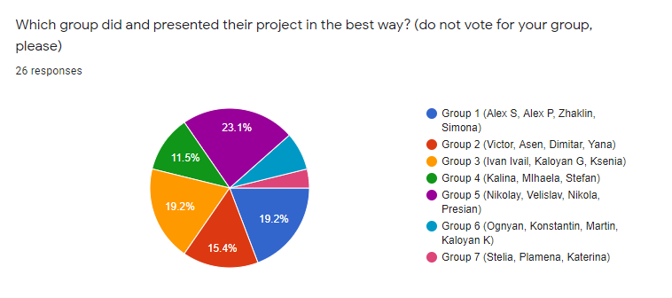
ПБО „Нашата зоологическа градина“
6. Публика. Оценка и самооценка
LINK (оценката е на края на файла)

Slide 19
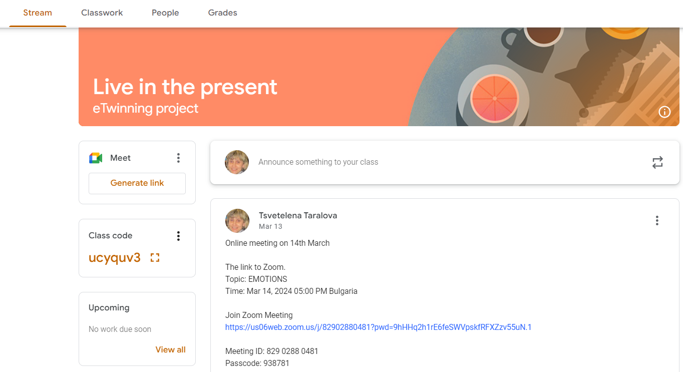
ПБО в Google classroom

Slide 20
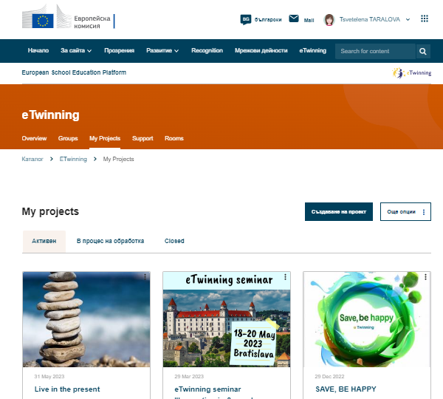
ПБО с eTwinning
безплатна платформа на ЕК, част от Erasmus+
иновативни европейски eTwinning училища
на 28 езика
интегрирани ПБО дейности
професионално развитие на учители – семинари
реално общуване и съвместна работа на чужд език

Slide 21
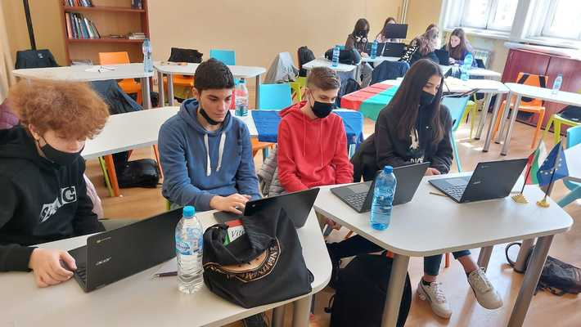
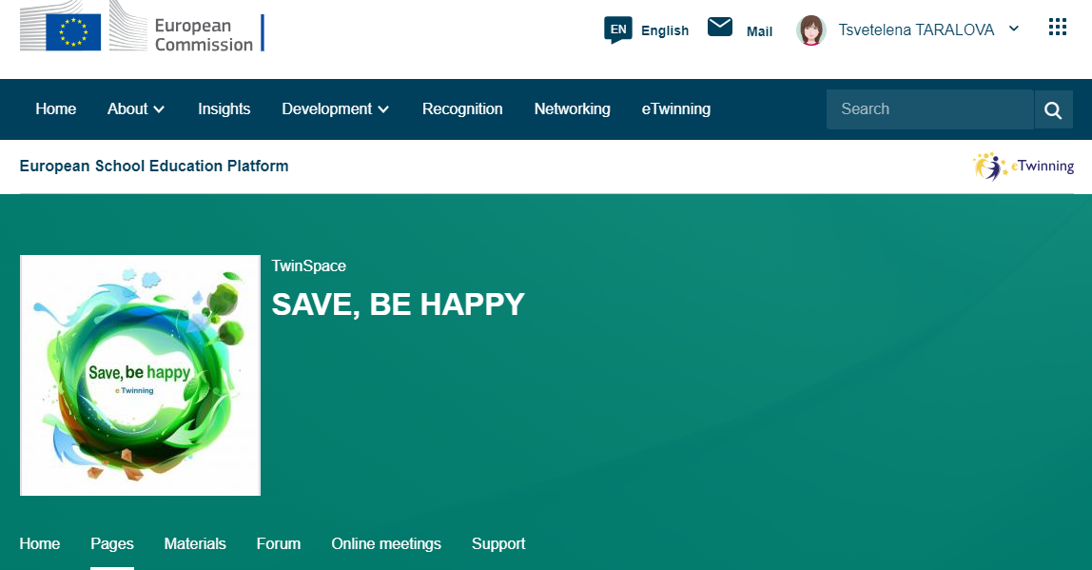
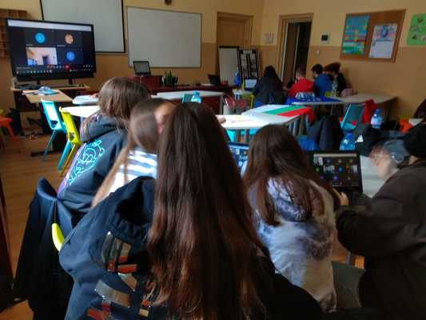
Иновативно учене с eTwinning

Slide 22
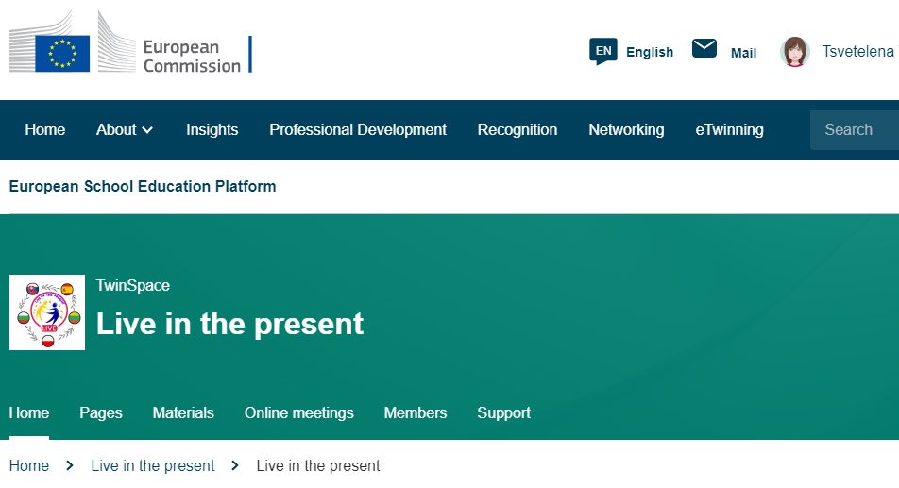
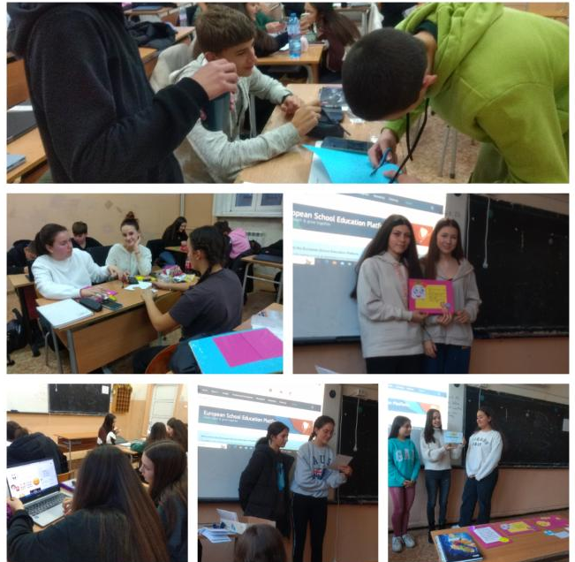
ПБО с eTwinning
Линк към TwinSpace на проекта

Slide 23
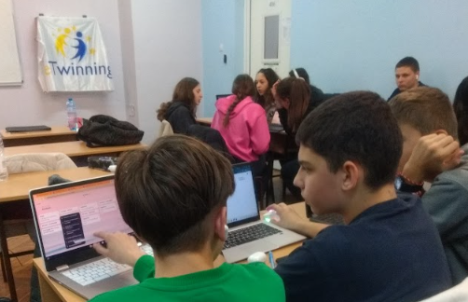
Live in the present − еТwinning с прилагане на ПБО с 8.в клас
Участници от Словакия, Испания, Литва, Полша и България
Цели:
по-добра осъзнатост на емоциите
по-добро поведение
по-добри взаимоотношения между учениците
по-добър успех
Развития на умения и компетентности:
комуникационни
социални
дигитални
критично мислене
креативност

Slide 24
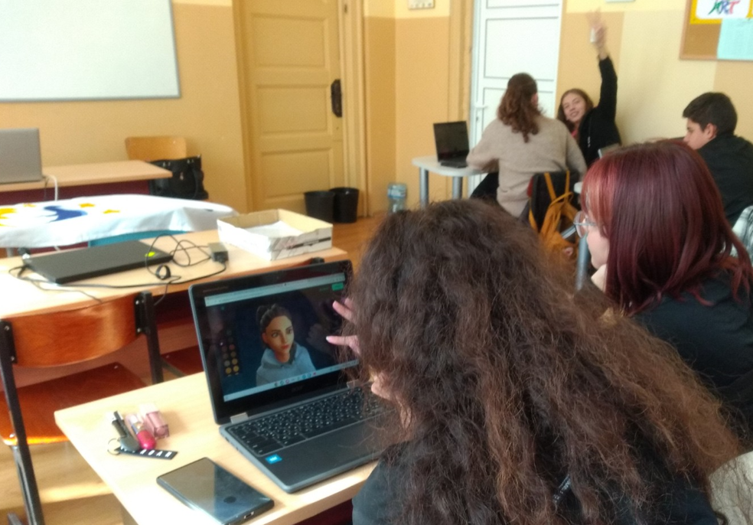
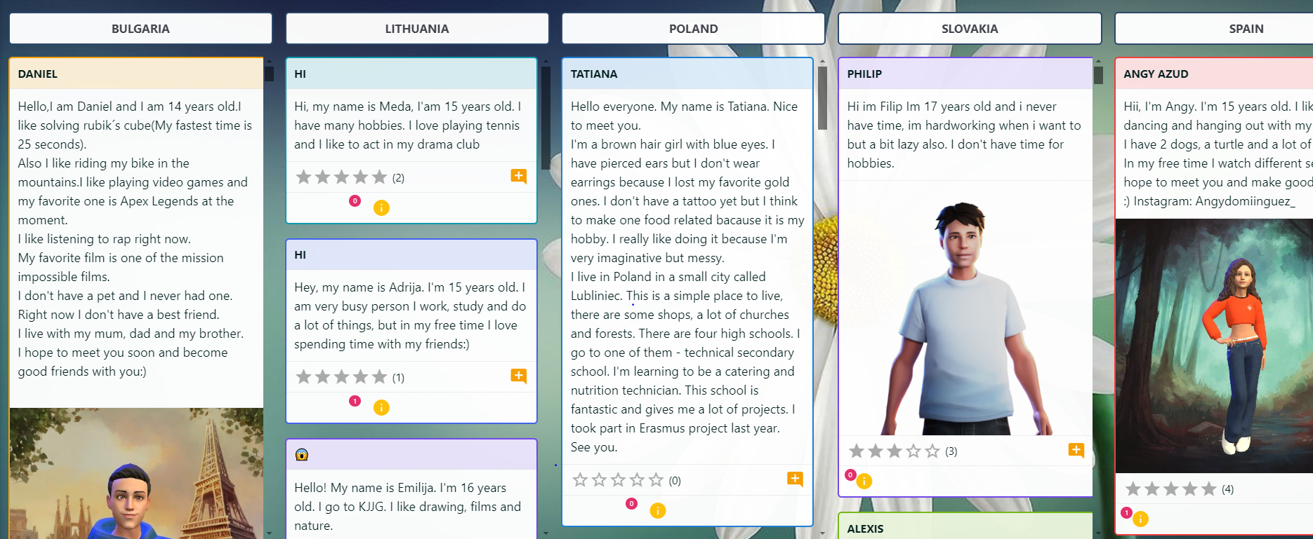
Дейности:
регистрация на учениците в сайта на ЕК ESEP
аватар и описание на английски език в дигитална стена

Slide 25
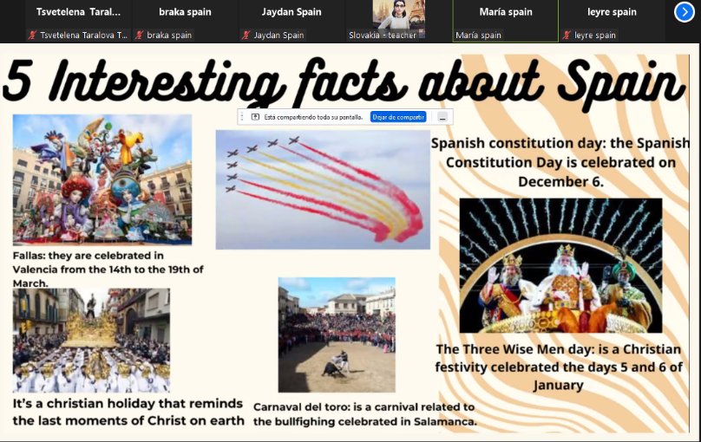
Дейности:
Презентация за България − подготовка в екипи, представяне и гласуване за най-добра работа. Презентиране на българския екип по време на международна онлайн среща с партньорите. Игра Кахут с въпроси за всички страни

Slide 26
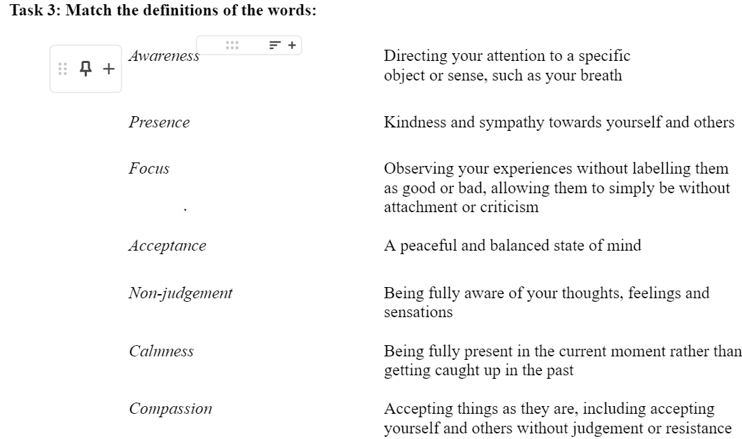
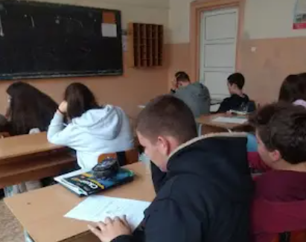
Дейности:
Анализ на емоциите. Какво почувствах? Работа с лист, разработен от учениците от Словакия

Slide 27
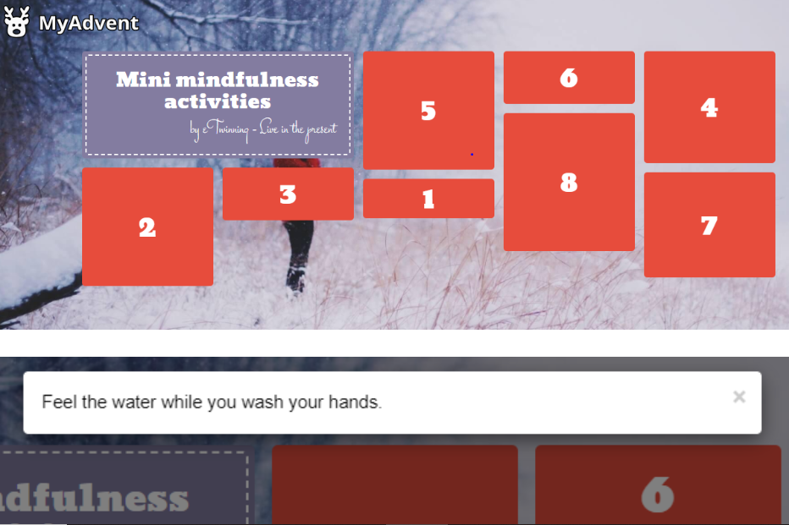
Дейности:
избор на лого
адвент календар

Slide 28
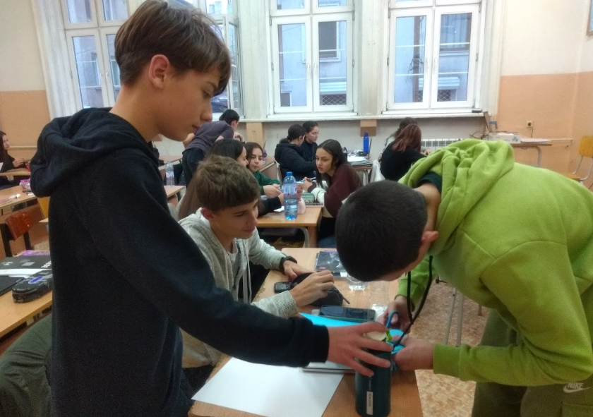
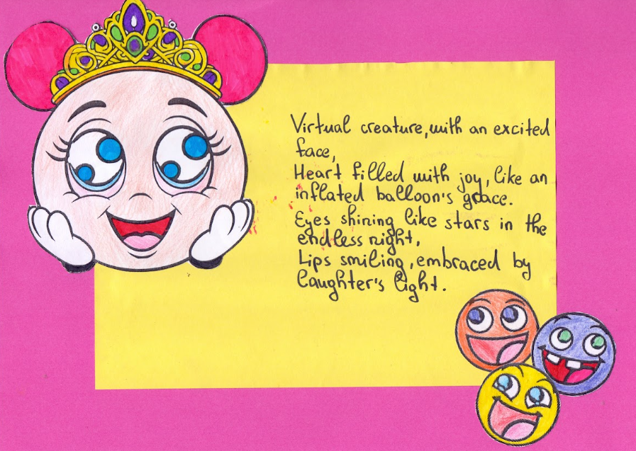
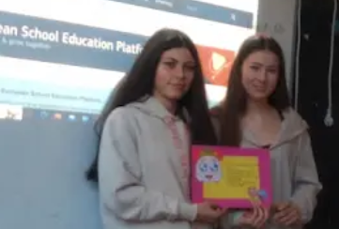
Дейности:
постер и стих за емоции − развълнуван

Slide 29
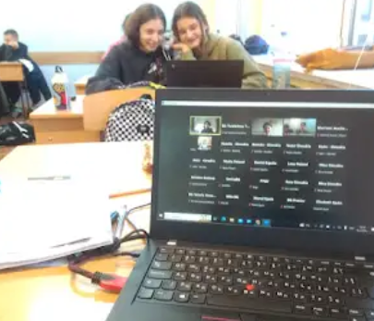
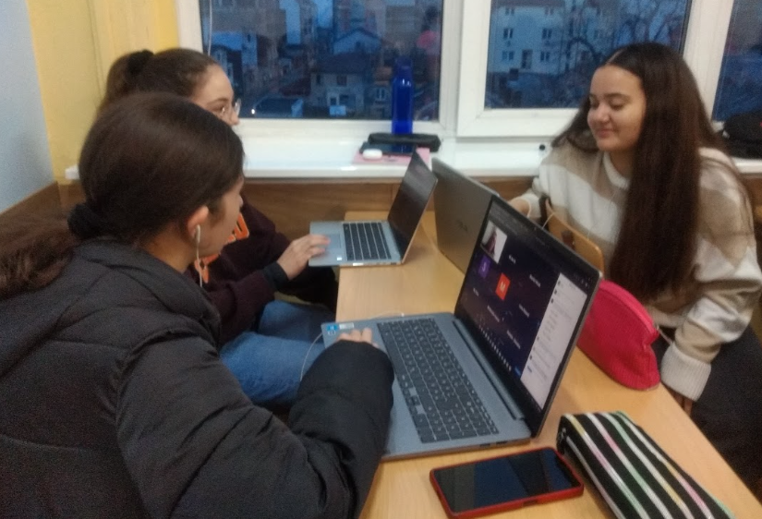
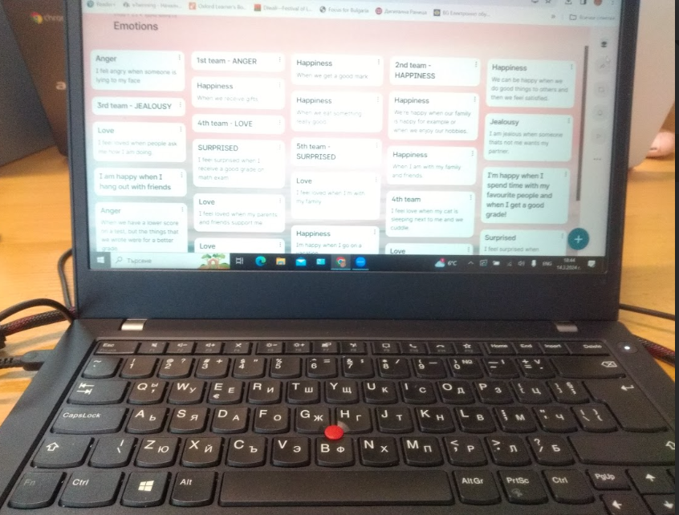
Дейности:
онлайн среща в час по английски език в нашия нов дом − НПГПТО „М. В. Ломоносов“. В международни екипи учениците описаха ситуации, които са преживели, свързани с определена за групата им емоция. Работа във виртуална стена Padlet

Slide 30
Дейности:
предстои заключителна онлайн международна среща по проекта и кандидатстване за знак за национално и европейско eTwinning качество

Slide 31
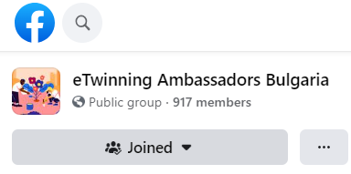
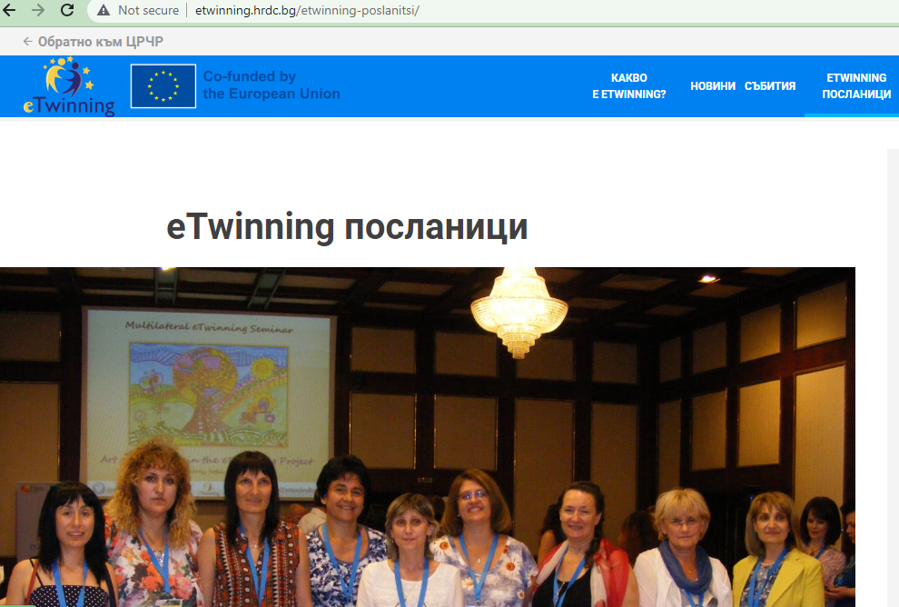
ПБО с eTwinning. Посланици в България в помощ на учители

Slide 32
проекти
„Еразъм+“ е програмата на ЕС в областите на образованието, обучението, младежта и спорта за периода 2021 − 2027 г.
Структура:
Ключово действие 1: образователна мобилност за граждани
Ключово действие 2: сътрудничество между организациите и институциите
Ключово действие 3: подкрепа за разработване на политики за сътрудничество

Slide 33
Приоритети на програмата. Ръководство
Приобщаване и многообразие
Цифрова трансформация
Околна среда и борба с изменението на климата
Участие в демократичния живот, общи ценности и гражданска ангажираност

Slide 34
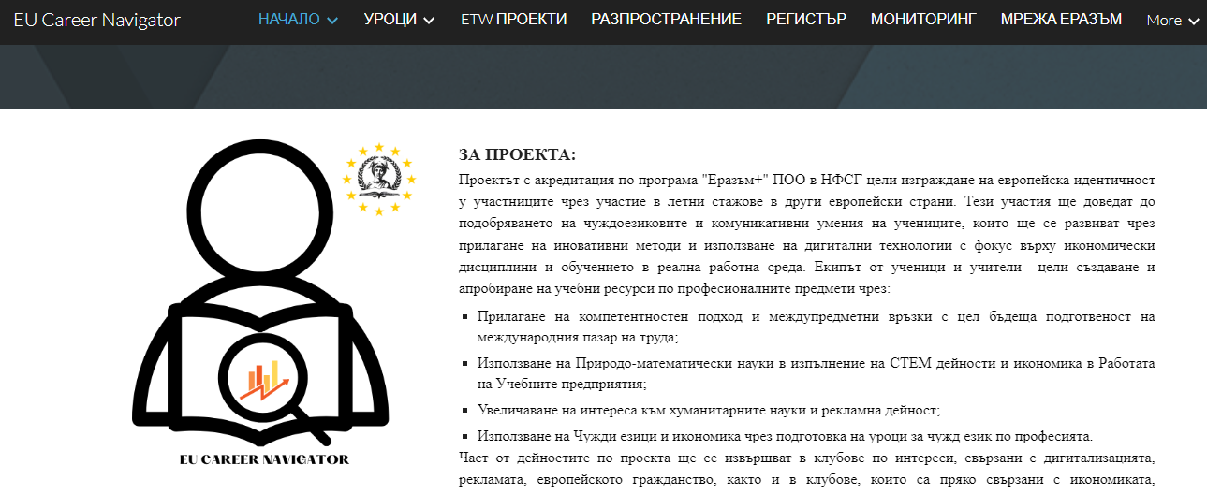
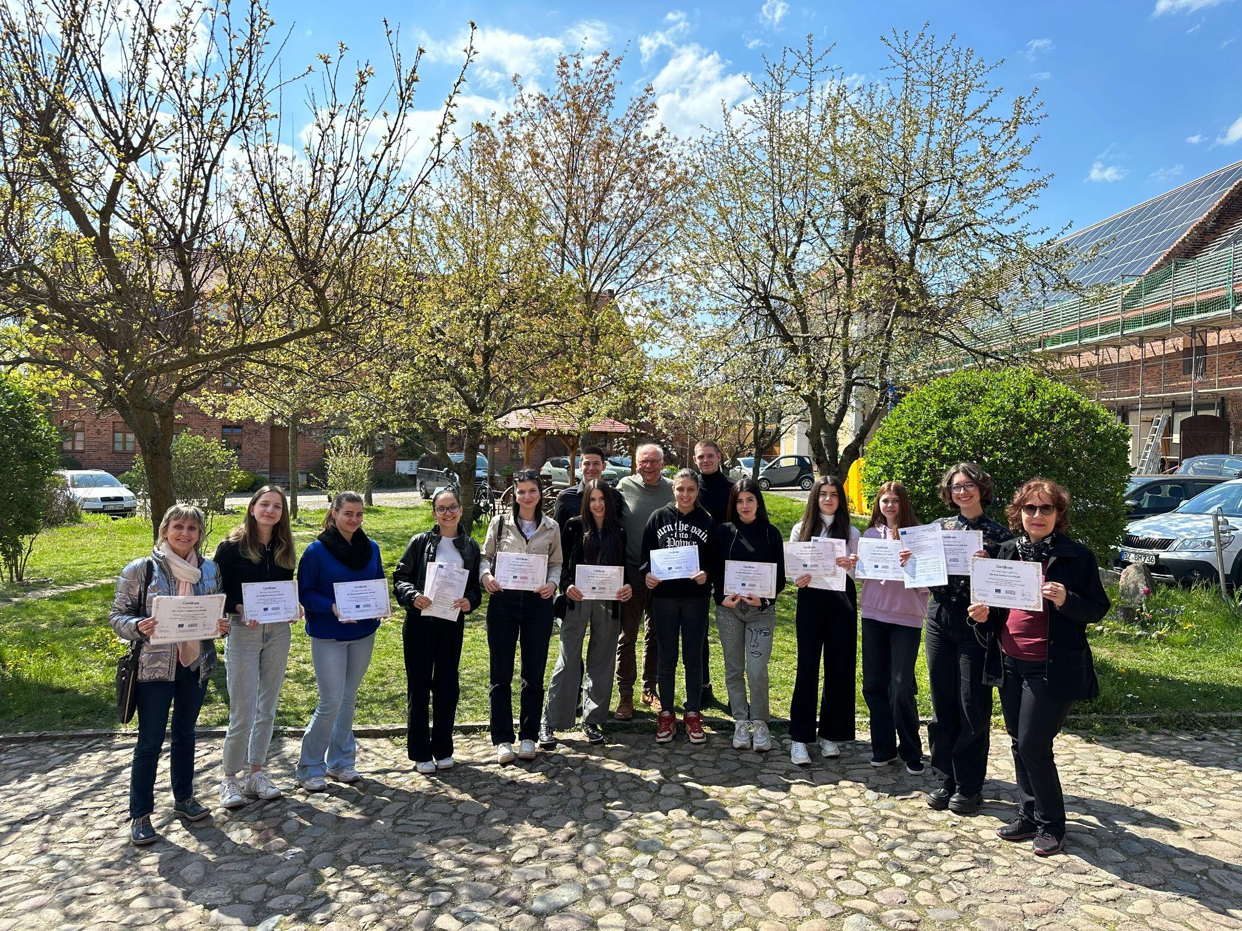
ПБО с проекти по програма „Еразъм+“. Дългосрочен проект с акредитация ПОО

Slide 35
03
Пет ключови елемента на ПБО

Slide 36
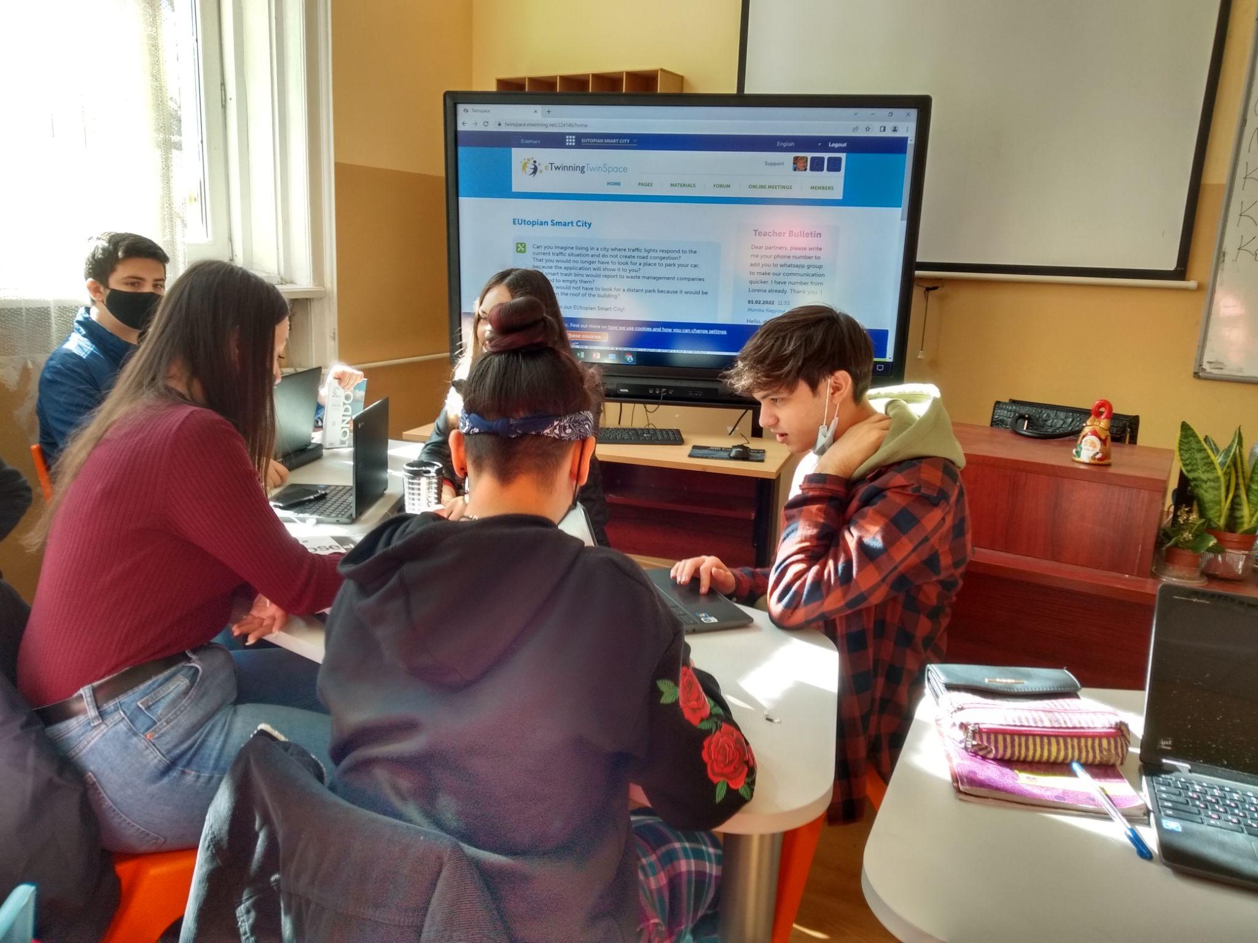
Ученикът е в центъра на случващото се
Учениците:
поемат водеща роля в ученето
решават с какъв темп да работят
анализират и разработват дейностите по проекта
отговарят за вземането на решения, важни за настоящето и бъдещето им

Slide 37
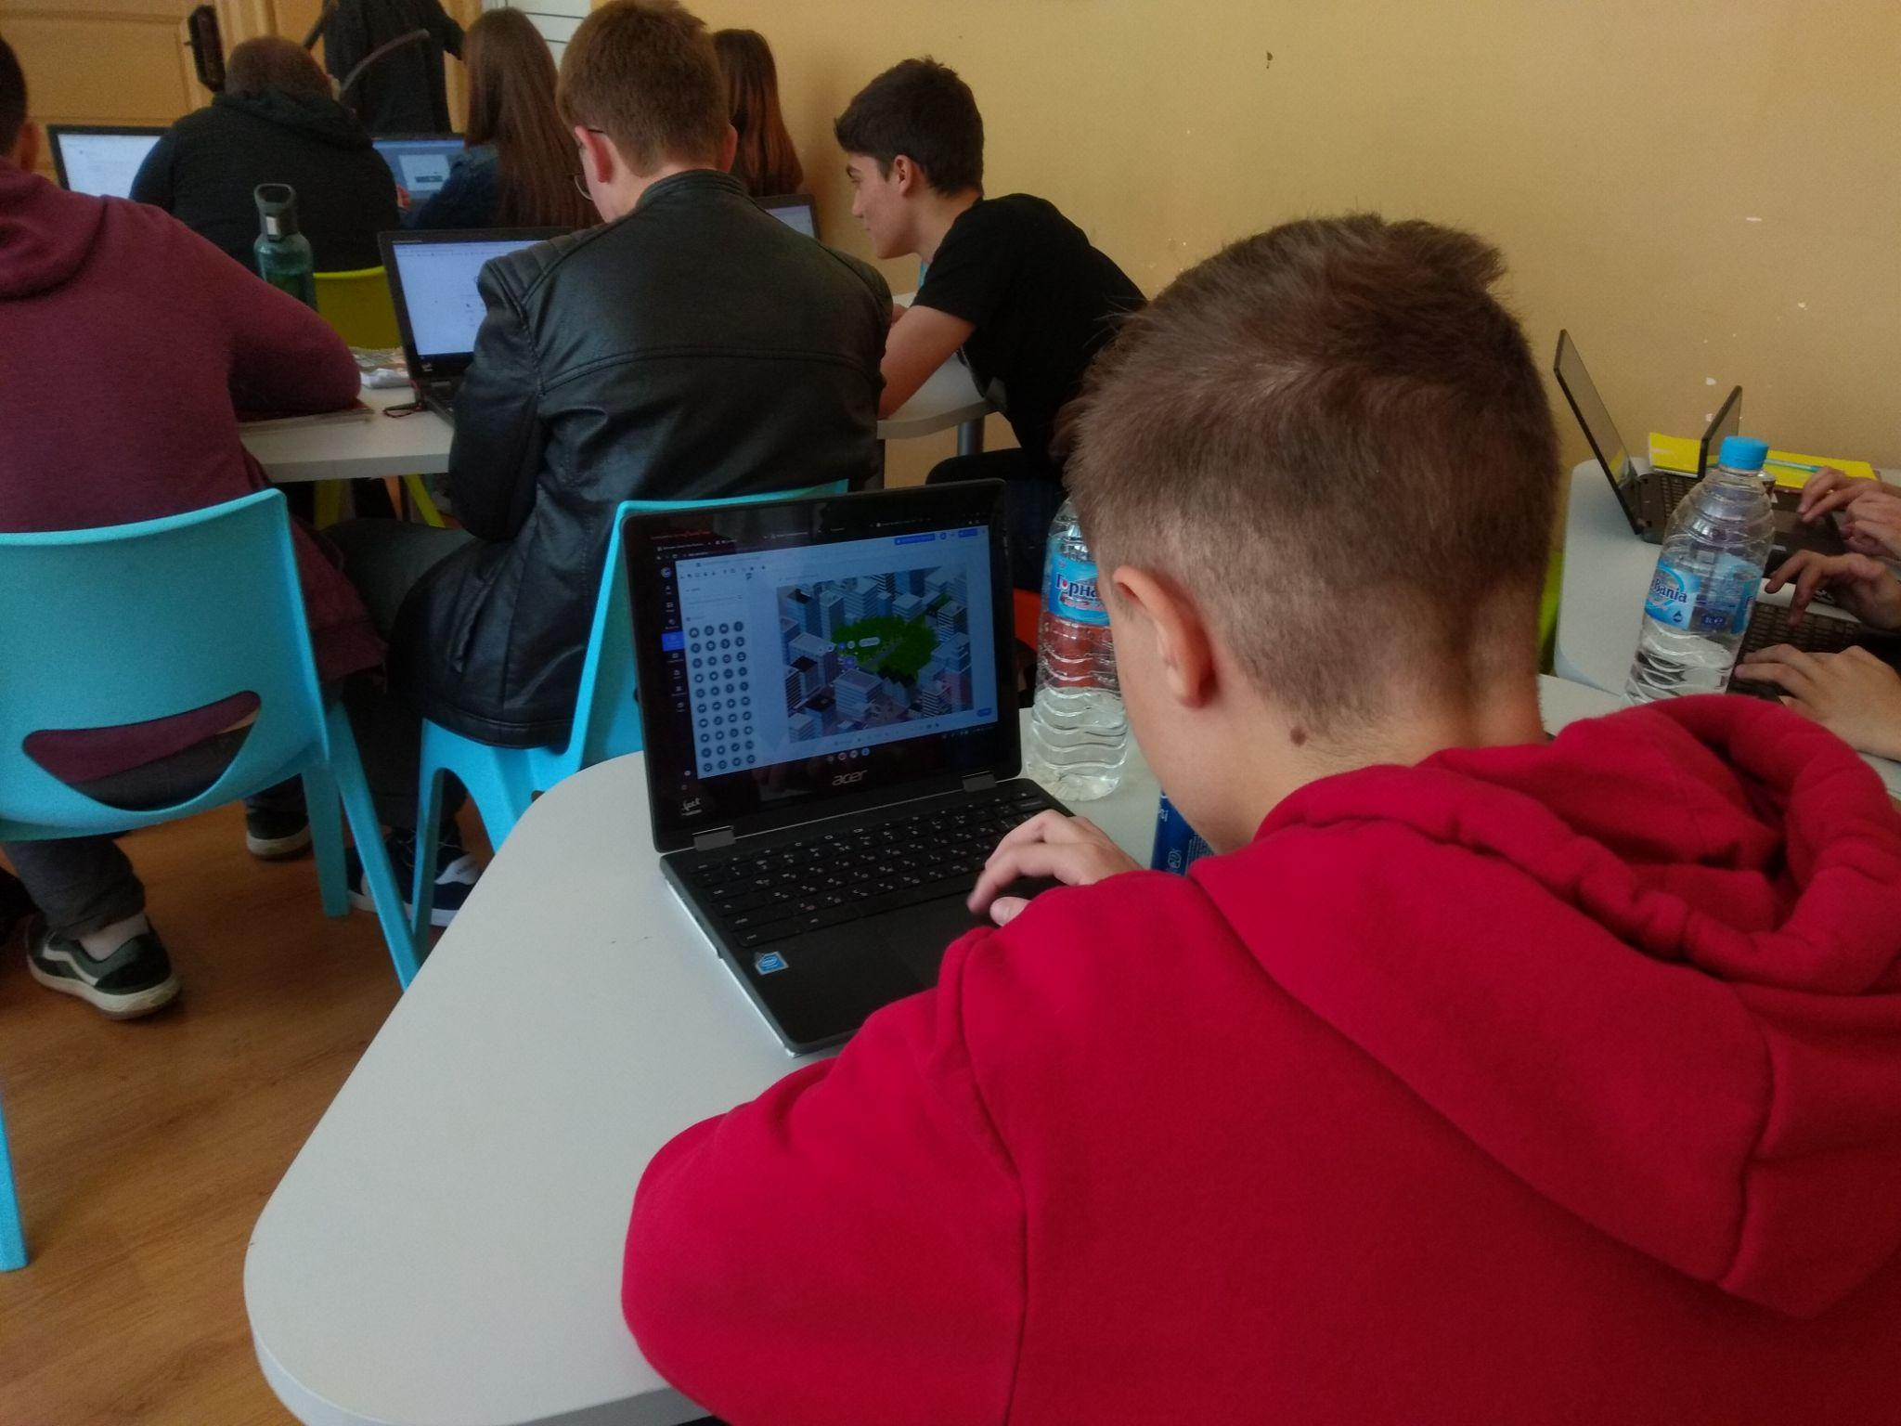
Учениците да се научат как да учат
Учениците
са отговорни за своето израстване и развитие
изследват и размишляват върху това как да продължават да учат и да решават проблеми

Slide 38
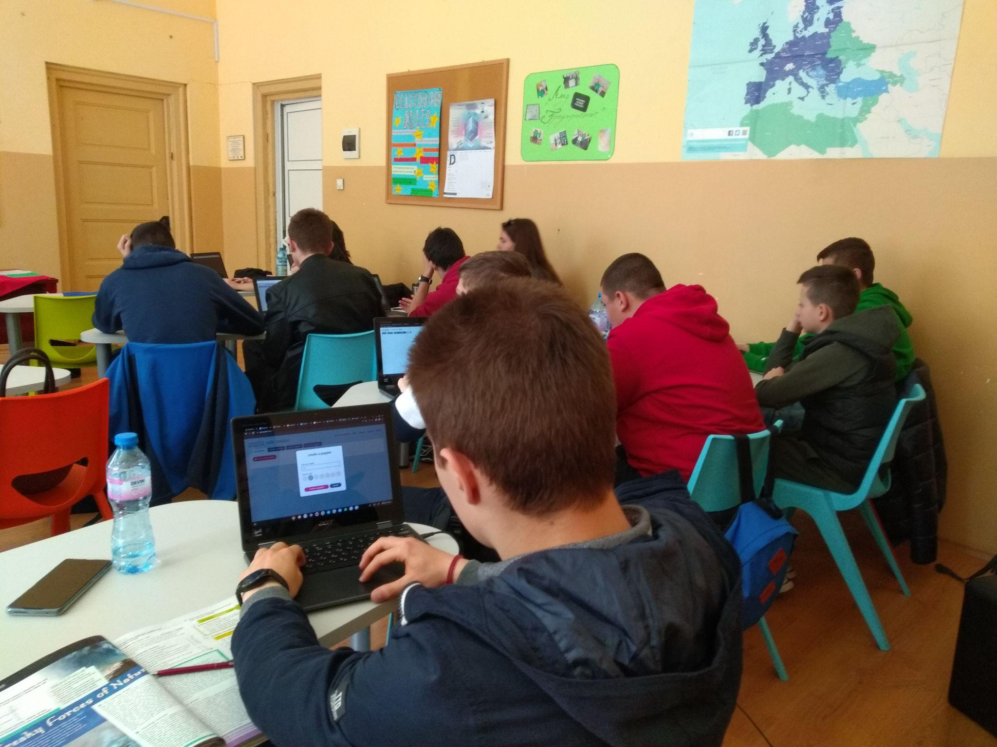
Не е важна целта, важен е пътят!
Учениците поемат контрола над ученето!

Slide 39
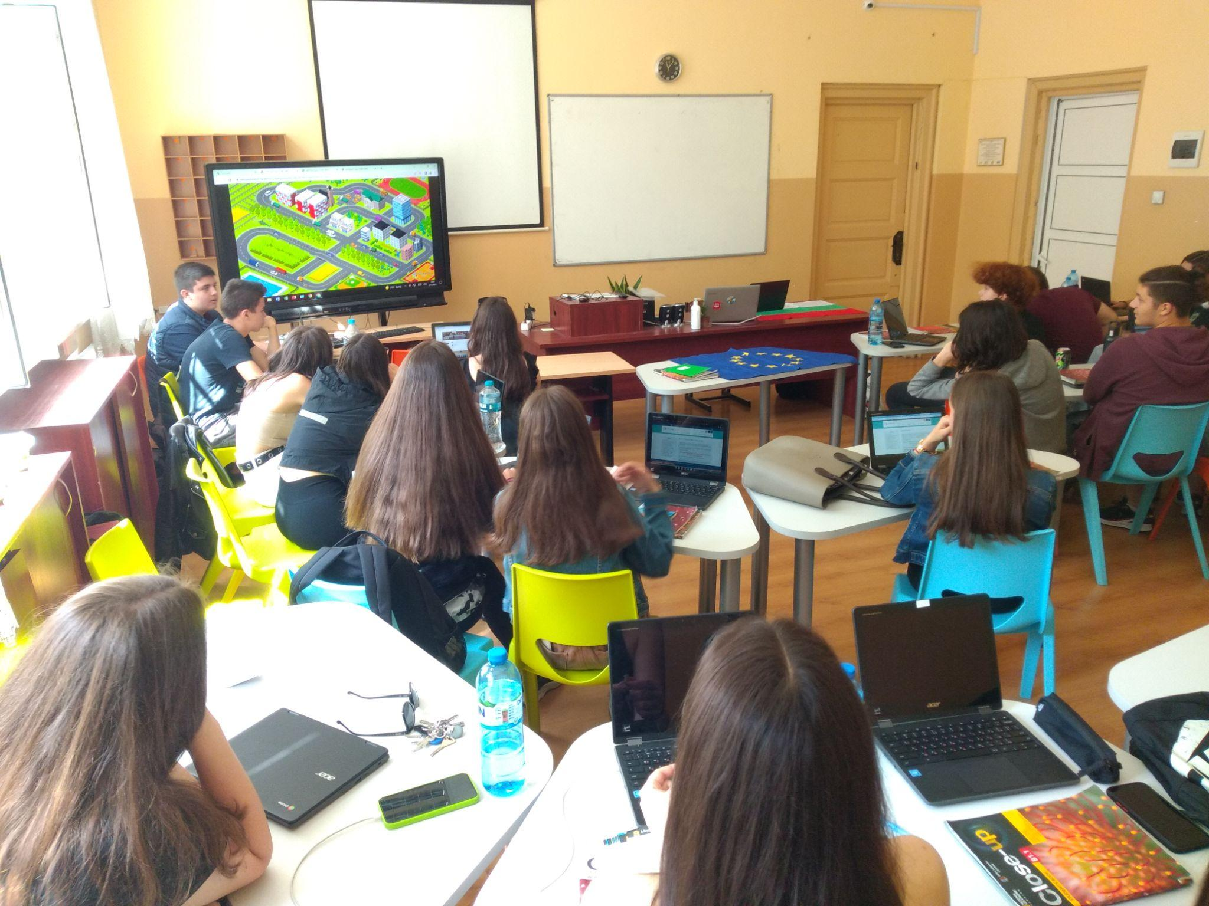
Социални умения
ПБО означава:
взаимодействие между учениците, за да се справят с проблеми и предизвикателства
сътрудничество и социални умения
свобода за работа над тези умения

Slide 40
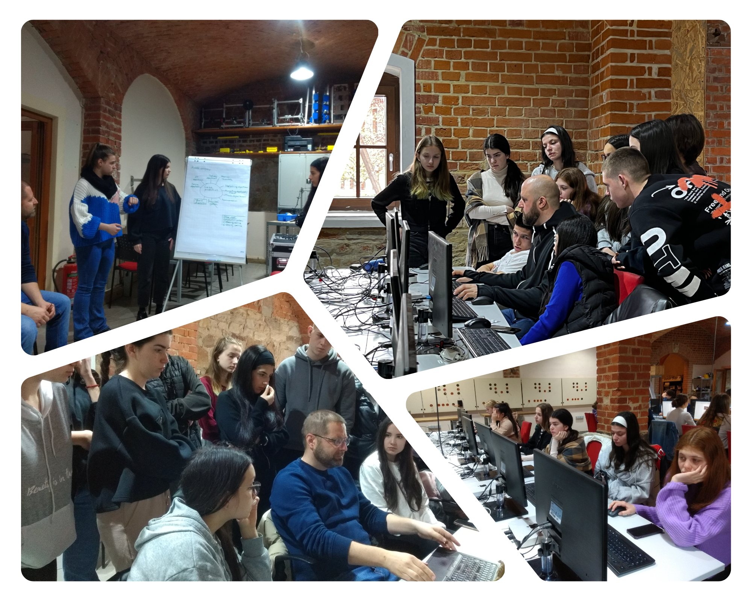
ПБО е интердисциплинарно и универсално
Учениците:
правят връзки между знанията
свързват учебните дейности със своя опит, за да изследват, разработят и представят проекта

Slide 41
Благодарим!

